Slide 2
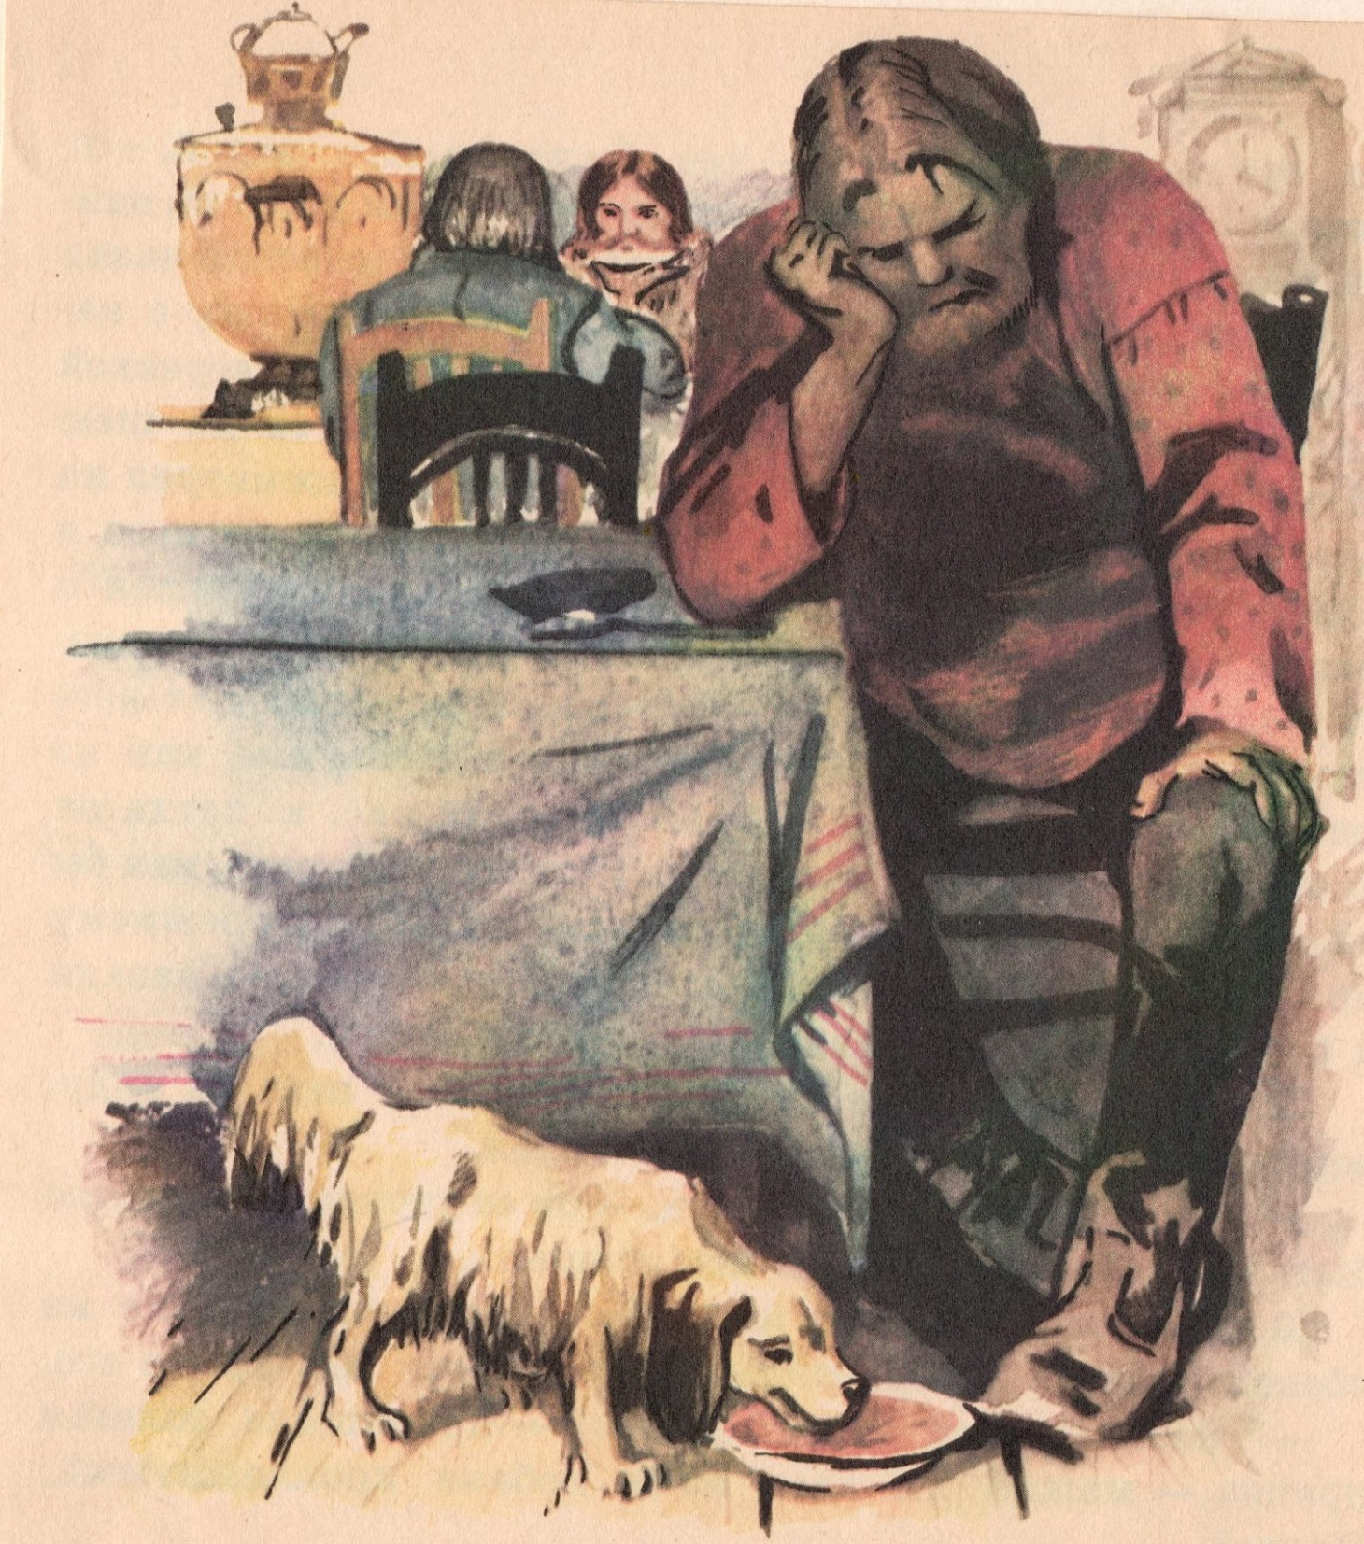

Slide 3
Какое произведение Тургенева мы читаем на уроках литературы?
- «Сказка о мертвой царевне»
- Рассказ «Муму»
- Стихотворение «Бородино»

Slide 4
Давайте вспомним, в какое время происходят события в произведении?
- во время Великой Отечественной войны
- во времена крепостного права
- события придуманы.

Slide 5
Где случилось описанное в рассказе «Муму»?
- в другой стране
- в деревне Герасима
- в московском доме барыни

Slide 6
Кем был Герасим?
помещиком
крепостным
- свободным человеком

Slide 7
Кем он был в доме барыни?
- дворником
- конюхом
- мужем барыни

Slide 8
Кого нашёл Герасим и взял жить в свою каморку?
- котёнка
- щенка
- клад

Slide 9
Как он назвал его?
- Туту
- Нуну
- Муму

Slide 11
Кто изображён на первом плане картины?

Slide 12
Опишите Герасима

Slide 13
В чем одет Герасим?

Slide 14
Кто находится рядом с Герасимом?

Slide 15
Как вы думаете, где они находятся?

Slide 16
Кто изображен на втором плане картине?

Slide 17
Что делают мужчины?

Slide 18
Что делает собака?

Slide 19
Вспомните, какую еду купил Герасим?

Slide 20
Почему Герасим печальный?
(вспомните, по тексту произведения)

Slide 21
Почему Герасим согласился выполнить приказ?

Slide 22
Хочет ли Герасим выполнять приказ барыни?

